Slide 1


ỦY BAN NHÂN DÂN QUẬN LONG BIÊN
TRƯỜNG TIỂU HỌC ĐÔ THỊ VIỆT HƯNG
BÀI GIẢNG ĐIỆN TỬ
KHỐI 3
MÔN: CÔNG NGHỆ

Slide 2



ĐOÀN TÀU VUI VẺ

Slide 3




Slide 4




A. Biển báo cấm rẽ phải
B.Biển báo cấm rẽ trái
C.Biển báo cấm đi xe đạp

Slide 5


A.Biển báo chỉ dẫn cầu vượt qua đường cho người đi bộ
B.Biển báo chỉ dẫn bệnh viện
C.Biển báo đường dành cho người đi bộ

Slide 6


A. Biển báo cấm rẽ trái
B. Biển báo cấm đi xe đạp
C. Biển báo nguy hiểm giao nhau có tín hiệu đèn

Slide 7


A. Biển báo người đi bộ dừng lại
B. Biển báo đường dành cho người đi bộ
C. Biển báo cấm người đi bộ

Slide 8

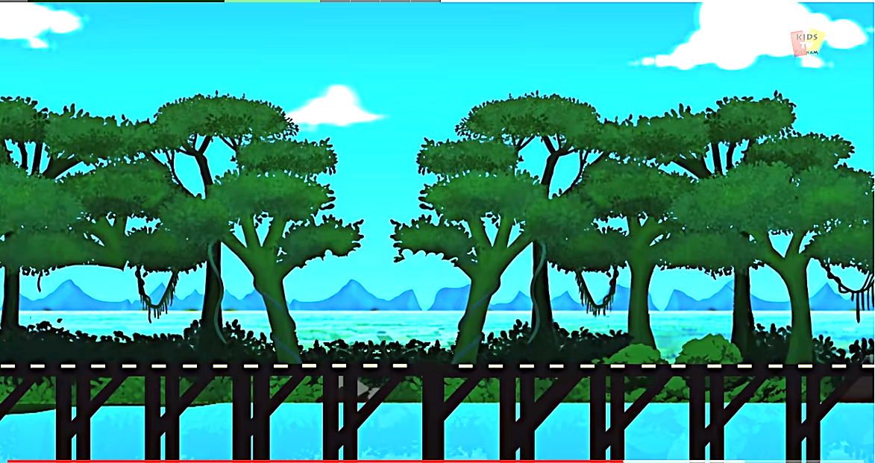

A. Biển báo cấm đi xe đạp
B. Biển báo cấm đi xe máy
C. Biển báo đường dành cho đi xe đạp

Slide 9

A. Biển báo chỉ dẫn cầu vượt qua đường cho người đi bộ
B. Biển báo cấm đi xe đạp
C. Biển báo cấm đi xe máy

Slide 10




Slide 11

Khám phá.

Slide 12


Tìm hiểu các quy định khi tham gia giao thông.

Slide 13
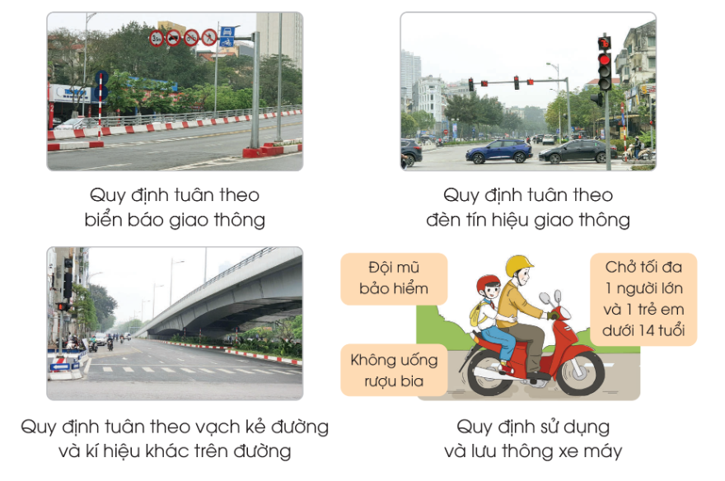

Dựa vào hình và thông tin dưới đây, em cùng bạn thảo luận về một số quy định khi tham gia giao thông.
Thảo luận nhóm đôi.

Slide 14








Trao đổi trước lớp.
Trình bày
Nhận xét

Slide 15
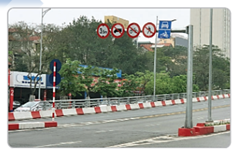
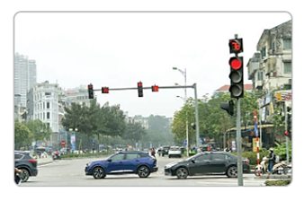

Một số quy định khi tham gia giao thông
Quy định tuân theo biển báo giao thông.
Quy định tuân theo đèn tín hiệu giao thông.

Slide 16
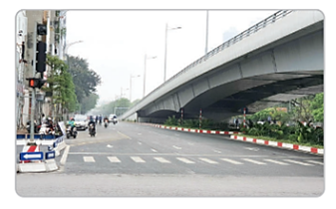
Một số quy định khi tham gia giao thông
Quy định tuân theo vạch kẻ đường và tín hiệu khác trên đường.

Slide 17
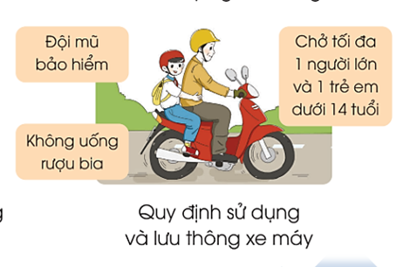
Một số quy định khi tham gia giao thông
Quy định sử dụng và lưu thông xe máy.
+ Đội mũ bảo hiểm khi tham gia giao thông.
+ Không uống rượu bia, chất kích thích,...
+ Chở tối đa 1 người lớn và 1 trẻ em dưới 14 tuổi.

Slide 18


thỰC
HÀNH.

Slide 19
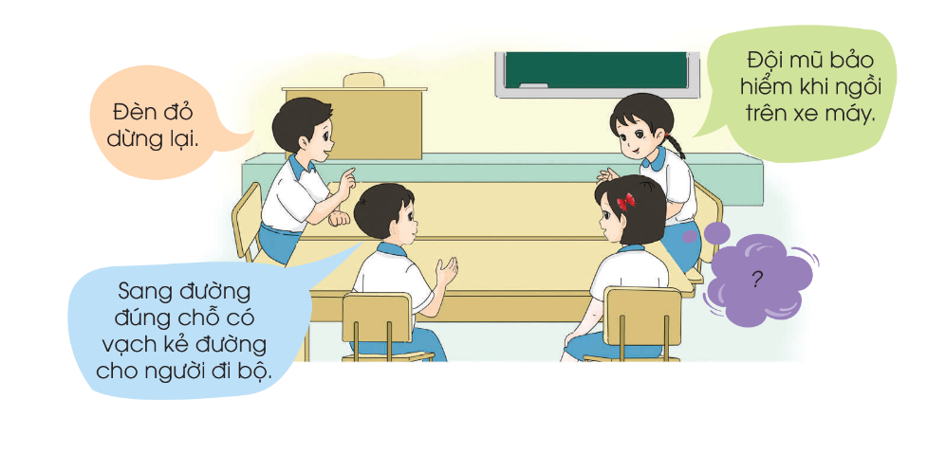
Chia sẻ với bạn về những việc em đã làm khi
tham gia giao thông.

Slide 20


CHIA SẺ TRƯỚC LỚP
Một số việc học sinh có thể làm khi tham gia giao thông:
+ Tuân thủ đèn tín hiệu giao thông.
+ Đội mũ bảo hiểm khi ngồi trên xe máy.
+ Sang đường đúng chỗ có vạch kẻ đường cho người đi bộ.
+ Đi bộ trên vỉa hè hoặc sát lề đường (ở nơi không có vỉa hè).
+ Không chơi, đùa nghịch trên vỉa hè, lòng đường,..

Slide 21







Slide 22


Viết những điều em biết khi tham gia giao thông.

Slide 23






Slide 24



